Slide 1
中国人民解放军XX部队老兵退伍欢送会
退伍不褪色军旅
汇报人：优页PPT
日期：20XX-10-29

Slide 2
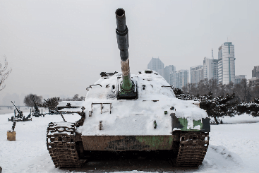
前言导读
https://www.youyedoc.com/
时光荏苒，岁月如梭，在你们告别队旗，光荣退伍，即将踏上远去的征途而离开美丽的警营和朝夕相处的战友，奔赴新的工作岗位之际，我们留队的官兵对你们为消防部队建设做出的贡献，表示衷心的感谢，并致以崇高的敬意!

Slide 3
人
军
第01章
领导致辞
第02章
老兵军旅生涯回顾
目
录
CONTENTS
第03章
军旗告别仪式
第04章
退伍老兵代表发言

Slide 4
第一部分
领导致辞

Slide 5
领导致辞
时光荏苒，岁月如梭，在你们告别队旗，光荣退伍，即将踏上远去的征途而离开美丽的警营和朝夕相处的战友，奔赴新的工作岗位之际，我们留队的官兵对你们为消防部队建设做出的贡献，表示衷心的感谢，并致以崇高的敬意!
光荣退伍，即将踏上远去的征途而离开美丽的警营和朝夕相处的战友，奔赴新的工作岗位之际，我们留队的官兵对你们为消防部队建设做出的贡献，表示衷心的感谢，并致以崇高的敬意!

Slide 6
领导致辞
几年前
你们带着亲人的期望，肩负着人民的重托
满怀报效祖国、献身国防的一腔热血，踏进了绿色军营，来到了我们火热的消防警营。几年来，你们不辱使命，用青春的光和热，用生命的血和汗，谱写了人生的光辉历史，为部队建设作出了重大贡献，你们的功绩将永远载入我们红门的光荣史册。在你们之中，有顾全大局，甘愿吃苦，乐于奉献的先进个人;有爱军习武、刻苦训练、技术过硬的训练尖子;也有全面发展、表现突出的优秀士兵;还有尽职尽责，不计得失，无私奉献的无名英雄。你们不愧为英雄集体的光荣战士。

Slide 7
领导致辞
亲爱的战友们
过去大家为了共同的目标，从祖国的天南地北走到了美丽的消防警营。在长期的军旅生涯中，大家结下了深厚的战友情谊。在迷人的黄河江畔，洒下了你们为驻地百姓播洒汗水与忠诚。今天，因为部队建设的需要，你们将要告别战友，离开部队，踏上新的征途，希望你们继续保持发扬在部队的光荣传统和优良作风，始终保持革命军人的光荣本色和优秀品质，把在部队的好思想、好作风和学到的知识带到地方，带回家乡。在回家的路上做文明的使者，尊章守纪，传播文明。
☆

Slide 8
领导致辞
现代化建设
在祖国的现代化建设事业中，贡献自己的聪明才智，在新的工作岗位上奋发进取、争当模范，永葆军人本色，成为新时期下建设社会主义事业的中流砥柱。
行业PPT模板http://www.1ppt.com/hangye/

Slide 9
第二部分
老兵军旅生涯回顾

Slide 10
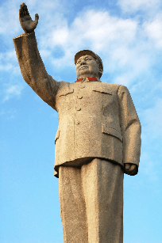
老兵军旅生涯回顾
在军营播种青春，收获人生的坚强与成熟，迈向明天的希望。
青春是一首 永不言败的歌…… 青春是一条 永不停息的河流……

Slide 11
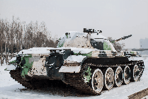
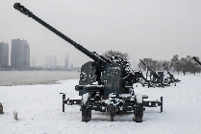
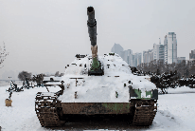
老兵军旅生涯回顾
我们在这里风雨同舟，虽无战火硝烟，但战友情深依旧。
我们在这里风雨同舟，虽无战火硝烟，但战友情深依旧。

Slide 12
老兵军旅生涯回顾
若有战，召必回！天下兴亡，匹夫有责；国家有难，有召必回。这是作为一名军人应有的职责，也是每名热血男儿应有的担当，向你们致敬！
若有战，召必回！天下兴亡，匹夫有责；国家有难，有召必回。这是作为一名军人应有的职责，也是每名热血男儿应有的担当，向你们致敬！

Slide 13
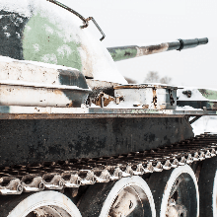
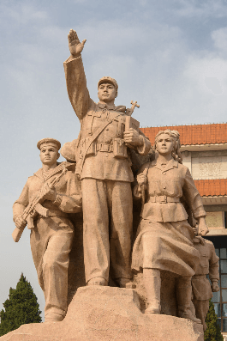
老兵军旅生涯回顾
若有战，召必回！天下兴亡，匹夫有责；国家有难，有召必回。
这是作为一名军人应有的职责，也是每名热血男儿应有的担当，向你们致敬！

Slide 14
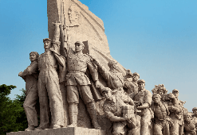
老兵军旅生涯回顾
时光荏苒，岁月如歌。又是一个收获的季节，又是一个老兵退伍的季节，更是一个揪心的时刻，再过几天，我将脱下戎装，离开培养我、教育我、锻炼我整整两年的部队。两年的军旅生活将装进行囊，成为我人生中最重要的宝藏！

Slide 15
老兵军旅生涯回顾
假如时光倒流，我一定要好好珍惜军旅生活的每一天。我要走了，我最大的遗憾是因为军事考核不合格而被挡在军校大门外!武艺练不精，不算合格兵，千万不要步我的后尘。

Slide 16
老兵军旅生涯回顾
若有战，召必回！天下兴亡，匹夫有责；国家有难，有召必回。这是作为一名军人应有的职责，也是每名热血男儿应有的担当，向你们致敬！

Slide 17
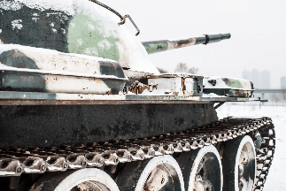
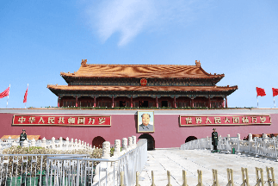
老兵军旅生涯回顾
无论走到哪里，都要保持一颗进取的心，保持一名军人的作风；无论面对什么样的艰难险阻，都不会忘记自己曾经是个兵！

Slide 18
第三部分
军旗告别仪式

Slide 19
军旗告别仪式
升国旗
2
行军礼
1
唱国歌
3

Slide 20
军旗告别仪式
军旗告别仪式宣誓
我宣誓：退出现役后，始终忠诚于党，牢记我军宗旨，服从祖国需要，听从组织安排，珍惜当兵历史，无愧军人称号，发扬优良传统，保持军人本色，保守部队秘密，严守政策法规，促进社会和谐，时刻听从党和人民的召唤，退伍不褪色，转业不转向，为军旗增辉，为部队争光，为家乡建设发展再立新功！

Slide 21
老兵军旅生涯回顾
退出现役后，始终忠诚于党，牢记我军宗旨，服从祖国需要，听从组织安排，珍惜当兵历史，无愧军人称号，发扬优良传统，保持军人本色，保守部队秘密，严守政策法规，促进社会和谐，时刻听从党和人民的召唤，退伍不褪色，转业不转向，为军旗增辉，为部队争光，为家乡建设发展再立新功！
1
2
坚持以马克思列宁主义、毛泽东思想、邓小平理论、“三个代表”重要思想、科学发展观、习近平新时代中国特色社会主义思想为指导
3
适应新时代中国特色社会主义发展要求，坚持稳中求进工作总基调，坚持正确改革方向，坚持以人民为中心，坚持全面依法治国

Slide 22
第四部分
退伍老兵代表发言

Slide 23
退伍老兵代表发言
始终忠诚于党，牢记我军宗旨
退出现役后，，服从祖国需要，听从组织安排，珍惜当兵历史，无愧军人称号，发扬优良传统，保持军人本色
保守部队秘密，严守政策法规，促进社会和谐，时刻听从党和人民的召唤，退伍不褪色，转业不转向，
我宣誓
为军旗增辉，为部队争光，为家乡建设发展再立新功！

Slide 24
退伍老兵代表发言
老兵代表
详写内容……点击输入本栏的具体文字，简明扼要的说明分项内容，此为概念图解，请根据您的具体内容酌情修改。
发言稿件
详写内容……点击输入本栏的具体文字，简明扼要的说明分项内容，此为概念图解，请根据您的具体内容酌情修改。

Slide 25
中国人民解放军XX部队老兵退伍欢送会
感谢您的聆听
汇报人：优页PPT
日期：20XX-10-29

